Slide 1
«Закись азота: зачем
нашей молодежи
лишать себя
полноценного дыхания?»

Slide 2
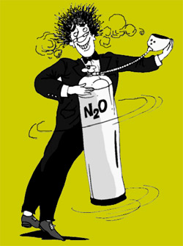
N2O
Закись азота
«веселящий газ»
«Воздух Ибицы»
«шарики счастья»

Slide 3
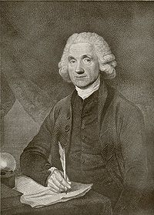
Закись азота получена в 1772-1774 годах
ДЖОЗЕФОМ ПРИСТЛИ

Slide 4
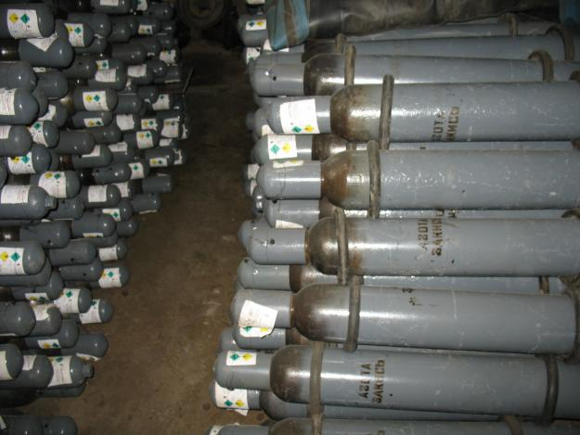
Применяется: в
промышленном
производстве,
пищевая
добавка Е942,
пропеллент,
анестезия

Slide 5
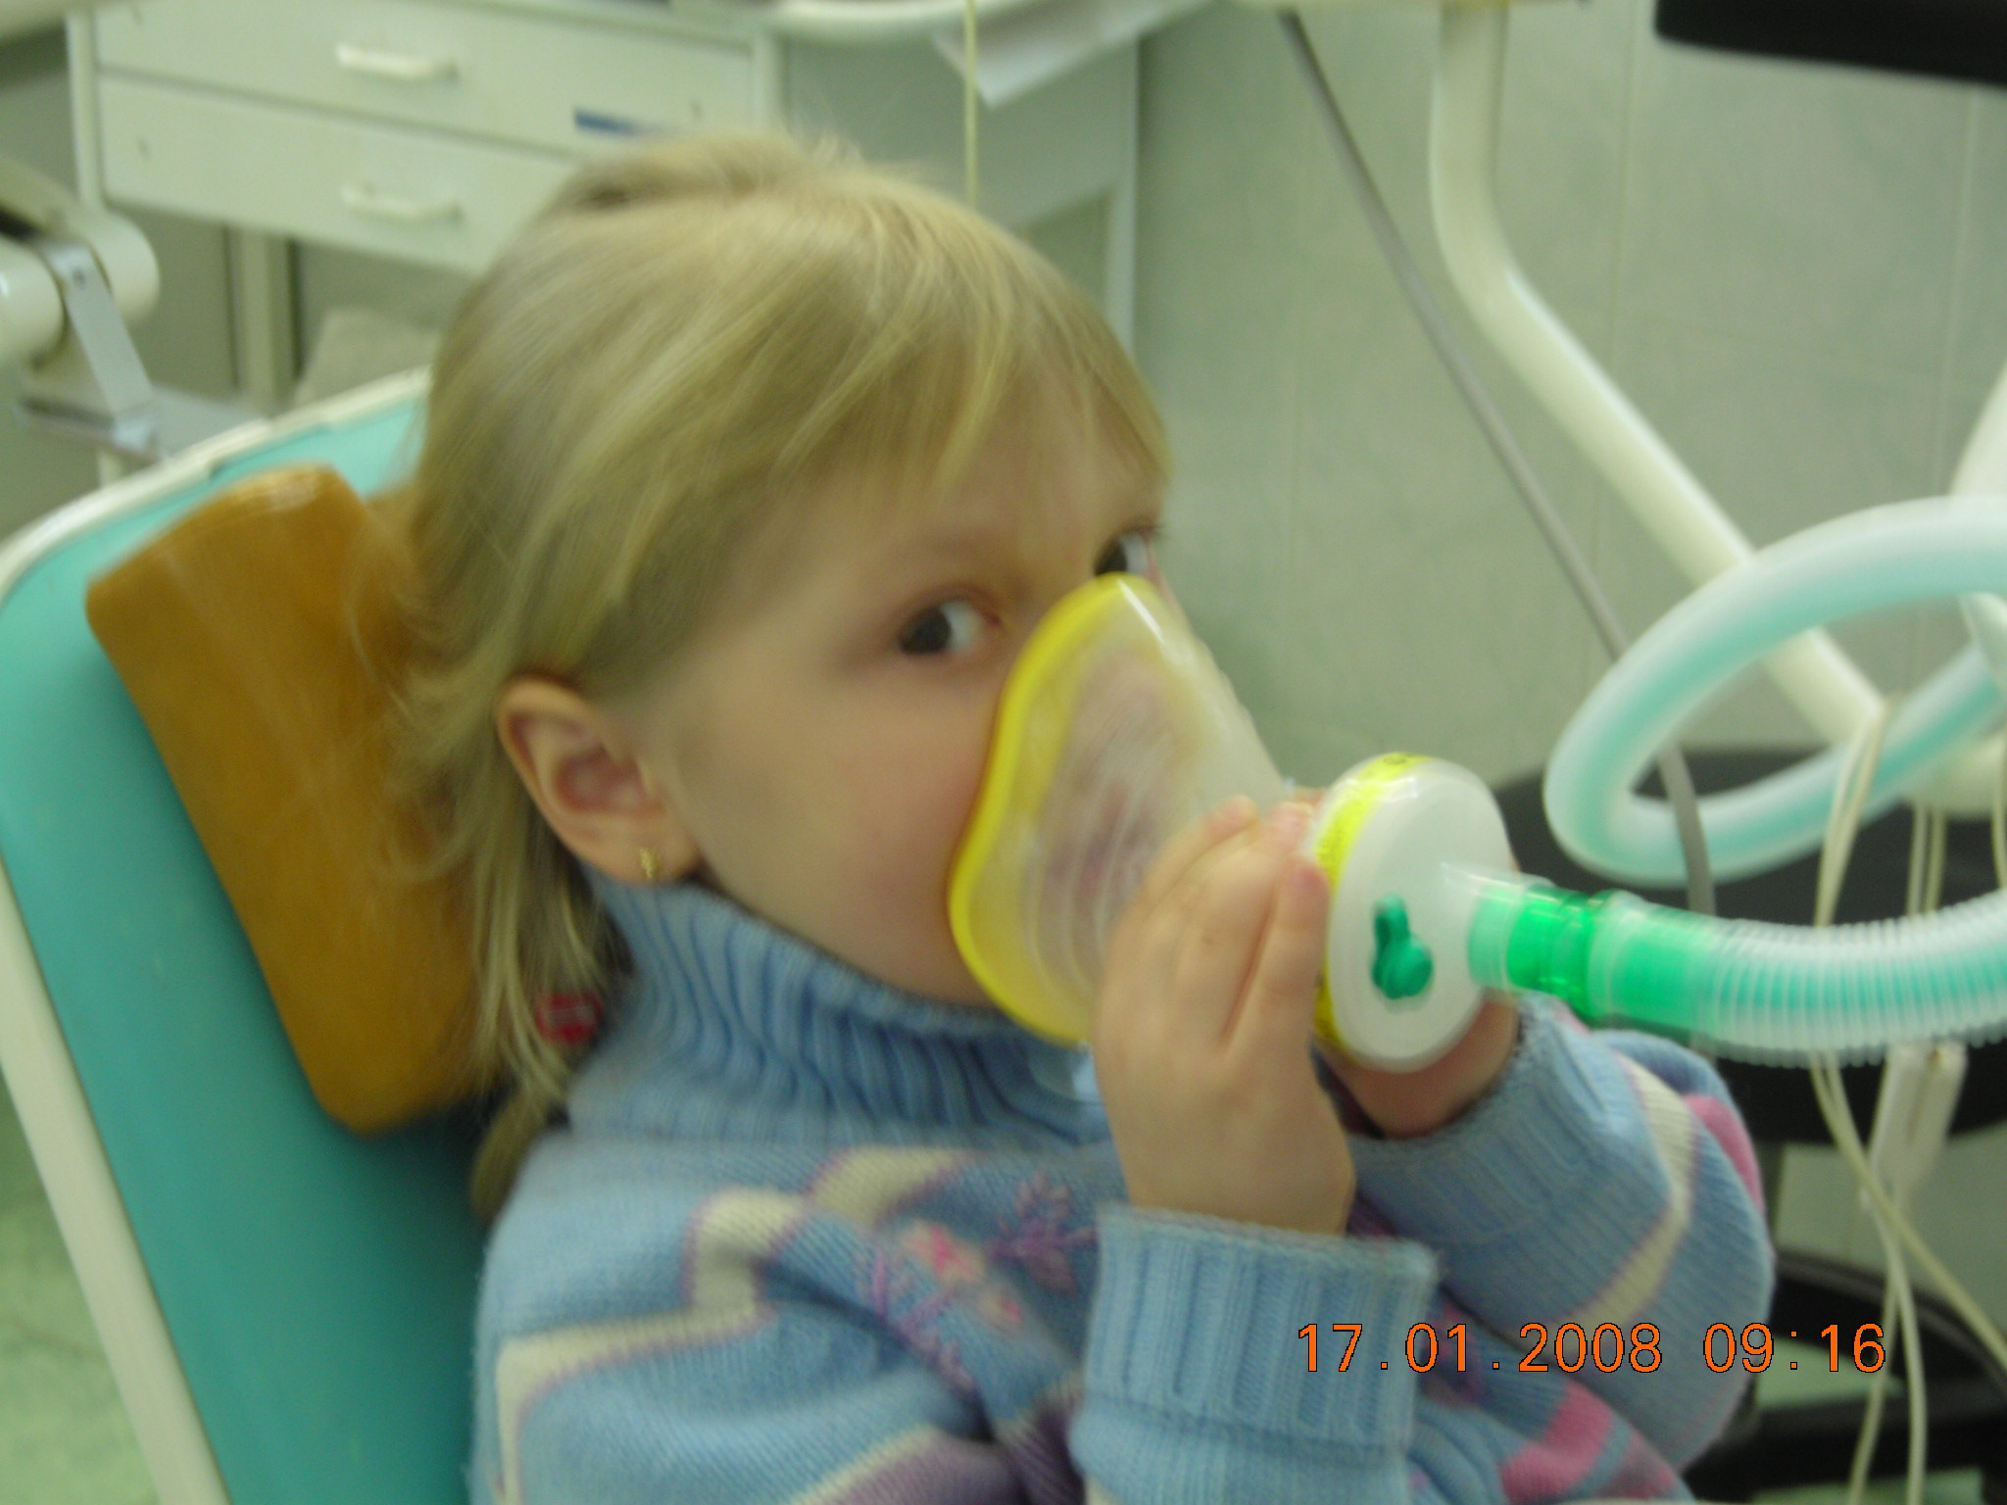

Slide 6
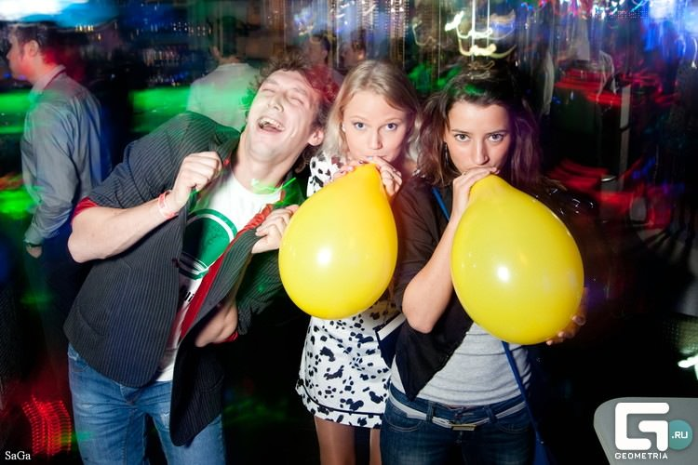

Slide 7
Признаки употребления закиси азота:
При краткосрочном применении – неадекватное поведение, беспричинный безудержный смех, головокружение, частные головные боли, частные падения в обморок и потеря сознания
- При долгосрочном применении – кратковременная амнезия, эмоциональная неустойчивость, нарушение мыслительных процессов, ухудшение слуха и осязания, шаткая походка, невнятность речи, постепенная атрофия мозга

Slide 8
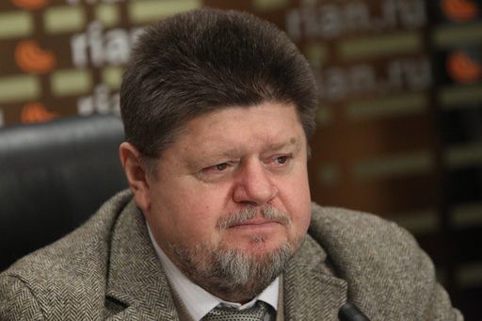
Главный нарколог России Е.Брюн
Любое вещество, которое кардинально меняет психическое состояние и вызывает эйфорию, может привести к привыканию. Последствием применения этого газа может быть органическое поражение головного мозга и слабоумие.

Slide 9
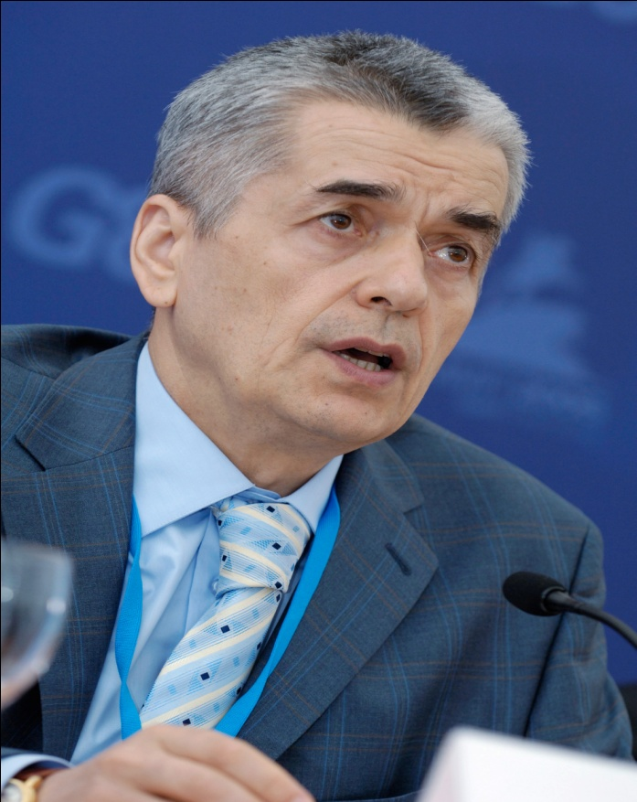
Главный санитарный врач России Г.Онищенко
Использование «веселящего газа» может производить необратимые воздействия на мозг и нервную систему. Даже при небольшой концентрации он дезорганизует мыслительную деятельность, затрудняет работу мышц, ухудшает зрение и слух.

Slide 10
Человека, который посчитал для себя безопасным
употребление закиси азота , ждут следующие последствия:
В центральной нервной системе: слабоумие, органическое поражение головного и костного мозга
В дыхательной системе: затруднение дыхания, отек легких
В опорно-двигательном аппарате: затруднения в работе мышц
В органах чувств: ухудшает зрение и слух
В обмене веществ: нарушение выведения углекислого газа из организма, как следствие – гипоксия, которая способствует интоксикации и омертвлению клеток и тканей

Slide 11

МИФЫ
«Закись азота незаменимый атрибут классной, зажигательной, главное веселой вечеринки»
«Закись азота поднимает настроение, снимает стресс и даже улучшает работу головного мозга»
«Для использования «веселящего газа»
не нужно консультироваться с врачом. Это полная замена алкогольным напиткам и наркотическим средствам, которая легализована и официально разрешена во всех странах мира»

Slide 12


Индивидуальность –
это своеобразие человека, то, что делает его не похожим на окружающих, это оригинальность его личности

